Slide 1
BERT를 활용하여 소비자 리뷰 평점 예측해보기
팀명 TeamTeam
팀장 장대혁
팀원소개 김현아 / 박지영 / 장동현

Slide 2
프로젝트 결과물 소개

Slide 3
팀원 역할 소개
팀장: 장대혁 - 리뷰 크롤링 / 데이터 정제,시각화 / 모델링
팀원1: 장동현 - 모델링 / 발표자료작성
팀원2: 김현아 - 모델링 / 발표자료작성
팀원3: 박지영 - 모델링 / 발표자료작성

Slide 4
프로젝트 주제와 진행 결과
주제 : 리뷰 데이터에 BERT를 이용하여 평점 매기기
소비자의 리뷰와 평점이 모두 매겨져 있는 글로우픽 데이터 사용
그 외 사이트의 평점이 없는 새로운 데이터에 대해서 평점 예측
기존 강의에서 배웠던 BERT 모델 사용
LSTM 모델 약 3% 정확도 향상

Slide 5
프로젝트 진행 중 문제해결
상위 항목: 프로젝트 진행 중 겪은 문제와 해결
하위 항목
프로젝트 진행 중 어려웠던 점
예) 모델 complie시 다중 분류문제에서 loss를 binary_crossentropy를 사용하였을때 loss가 -로 발산하였던 점
예) binary_crossentropy에서 categorical_crossentropy로 바꾸니 해결

Slide 6
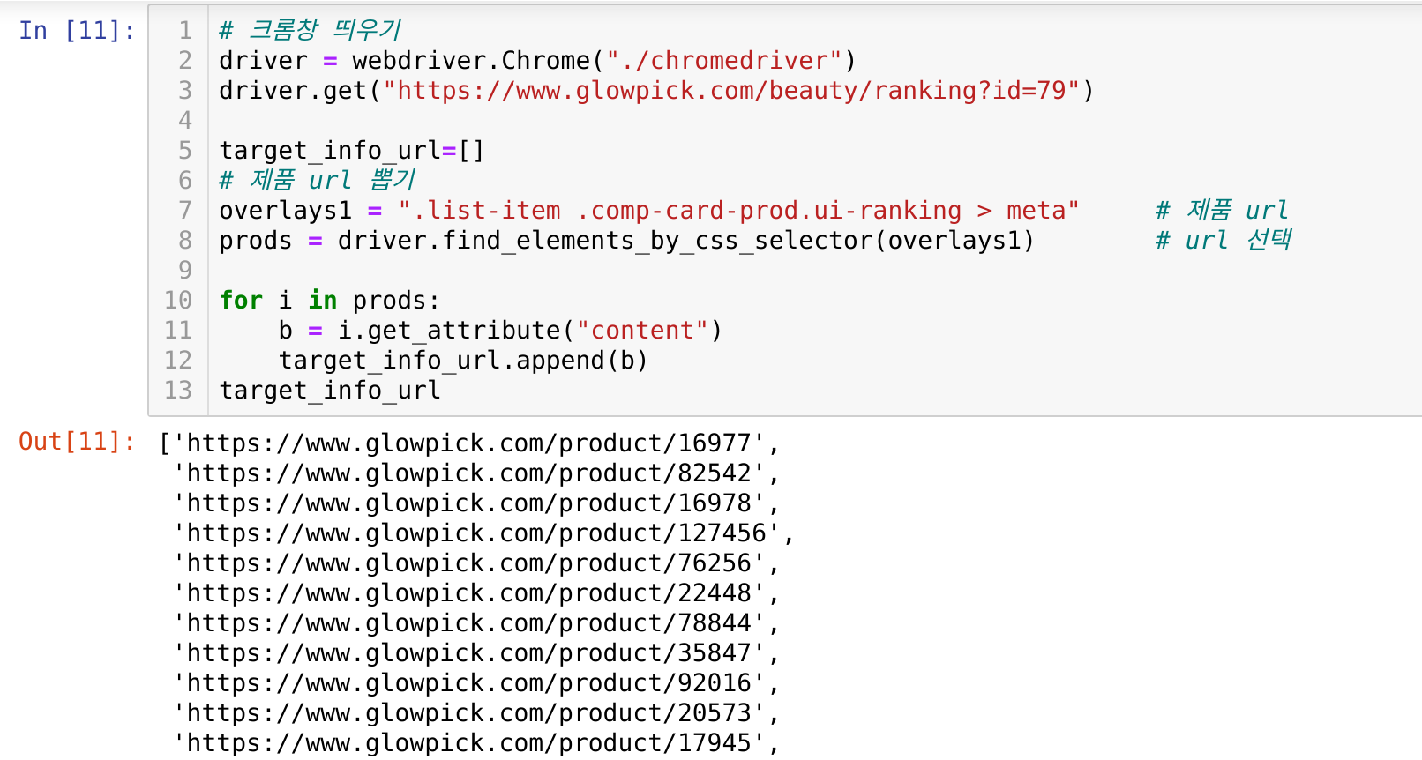
데이터 크롤링 - 데이터 수집

Slide 7
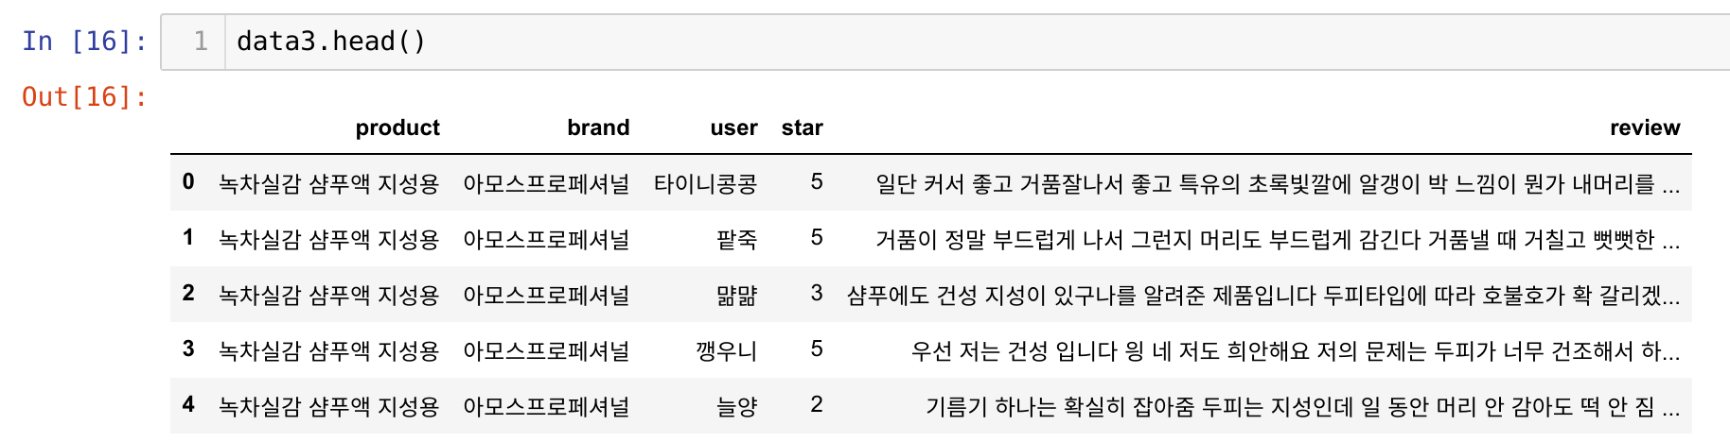
데이터 EDA

Slide 8
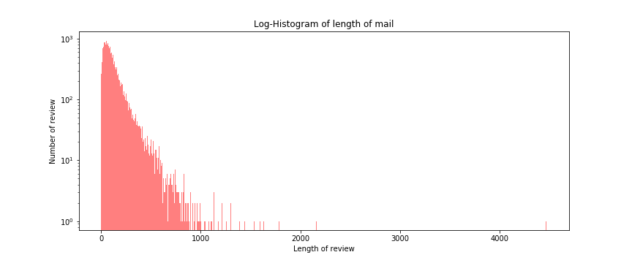
데이터 EDA

Slide 9
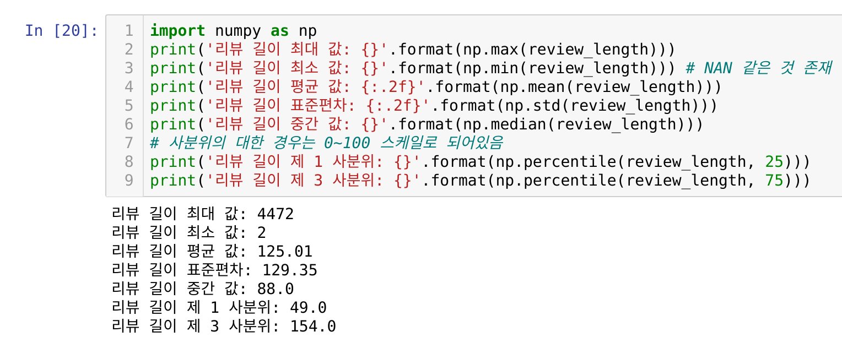
데이터 EDA

Slide 10
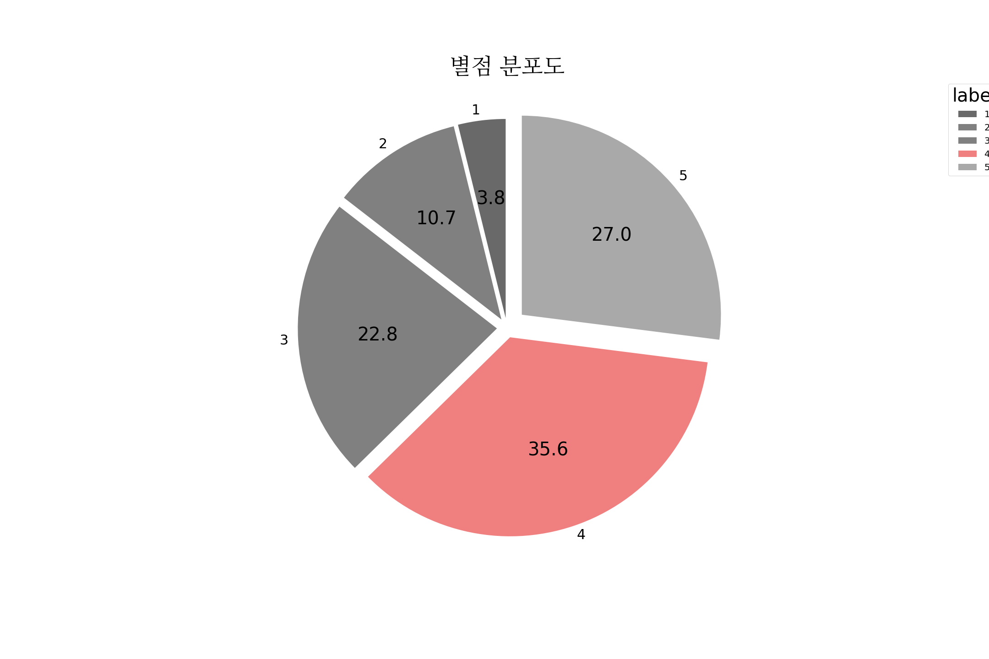
데이터 EDA

Slide 11
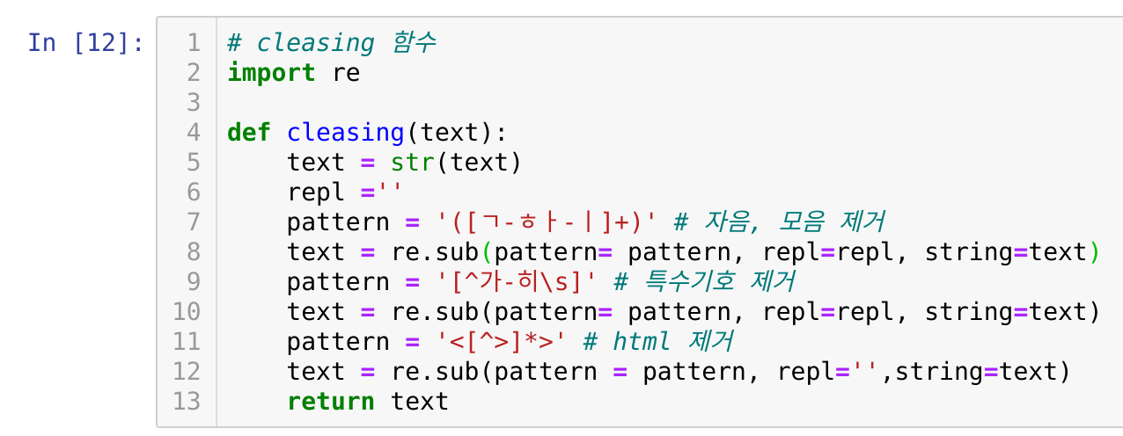
데이터 전처리
정규식을 활용하여 특수문자 제거

Slide 12
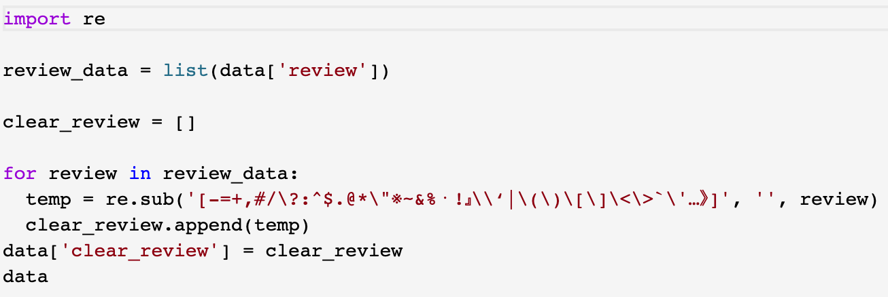
데이터 전처리
정규식을 활용하여 특수문자 제거

Slide 13
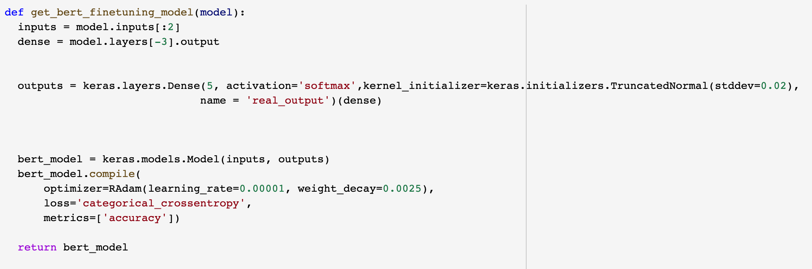
알고리즘 소개
: 기존에 이진 분류하던 코드에서 다중분류가 가능하도록 수정
1 -> 5
sigmoid -> softmax
binary_crossentropy
categorical_crossentrpy

Slide 14
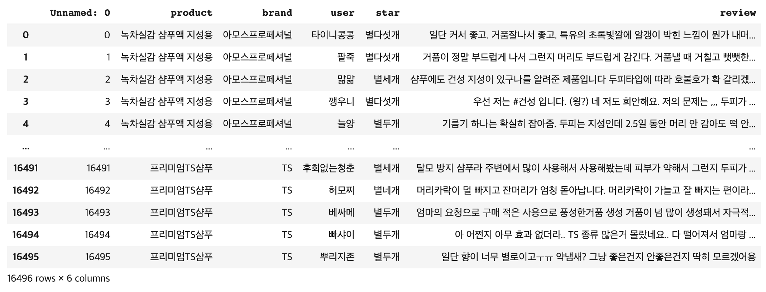
Input data / Label data
라벨로 사용할 평점 데이터
(별한개 ~ 별다섯개)

Slide 15
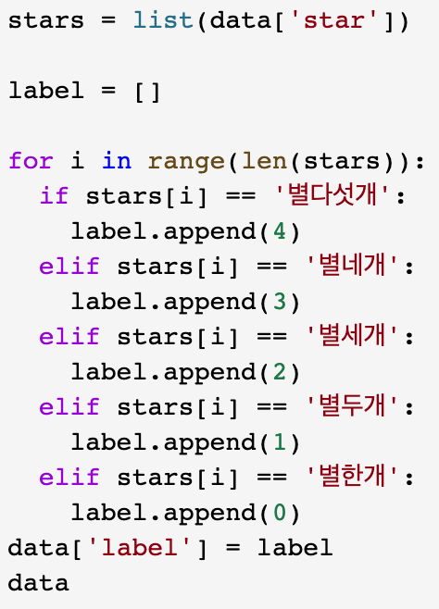
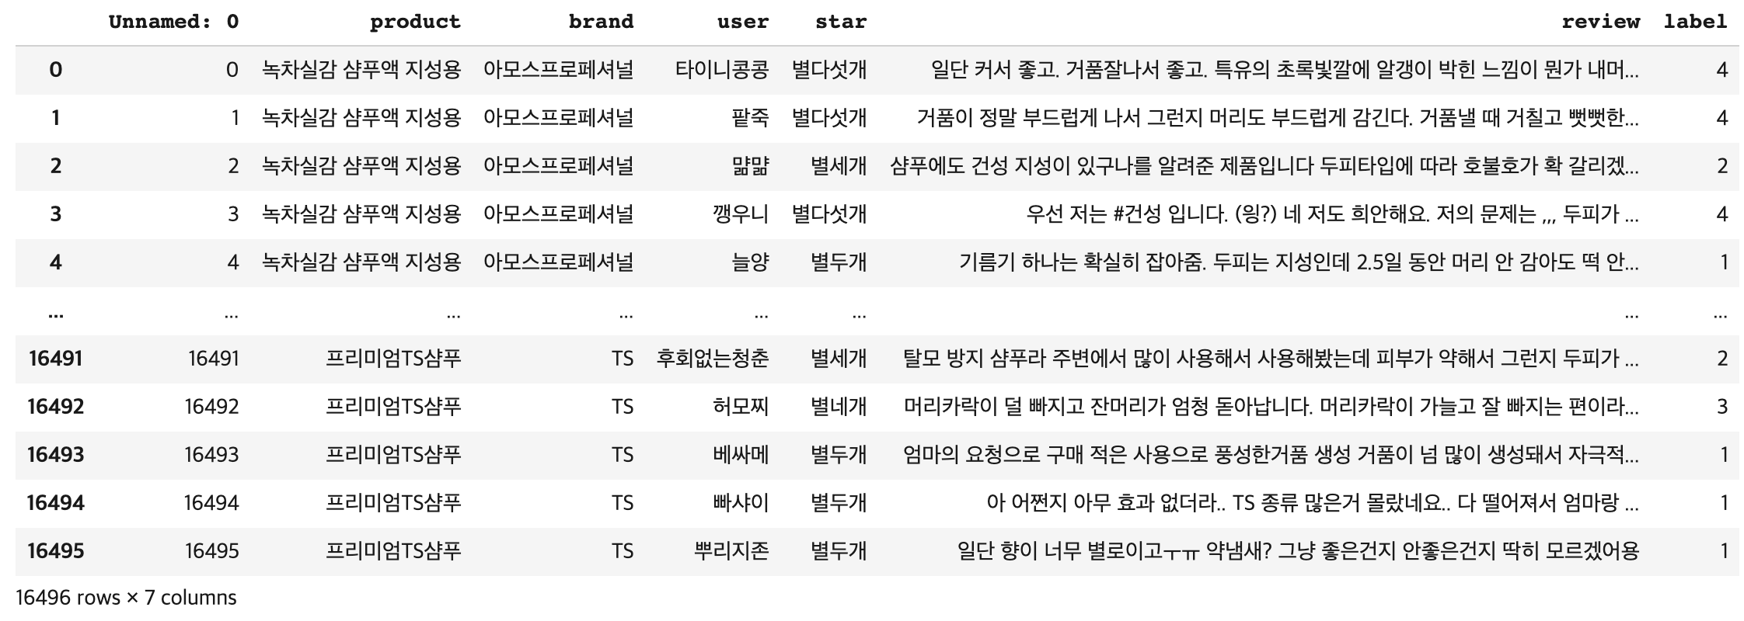
Input data / Label data
별한개 == 0 부터 별다섯개 == 4 까지 정수로 바꿔주고 새로운 ‘label’ 이라는 column이름을 가지는 새로운 column생성

Slide 16
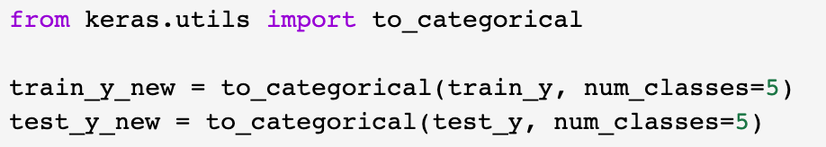
Input data / Label data
label 값을 keras.utils의 to_categorical을 활용하여 One-Hot Encoding 시켜줌
0 -> [ 1, 0, 0, 0, 0 ]
1 -> [ 0, 1, 0, 0, 0 ]
2 -> [ 0, 0, 1, 0, 0 ]
3 -> [ 0, 0, 0, 1, 0 ]
4 -> [ 0, 0, 0, 0, 1 ]

Slide 17

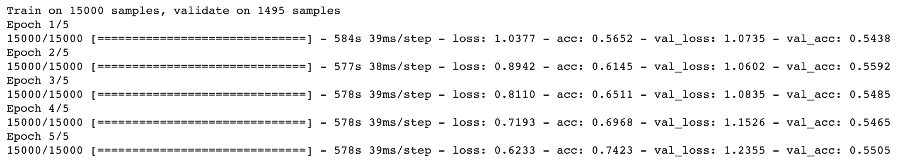
학습 결과
epoch 2 / batch_size 16 / train_dataset 15,000개 / validation test_dataset 1,459개
정확도 : 52.51 %
epoch 5 / batch_size 16 / train_dataset 15,000개 / validation test_dataset 1,459개
정확도 : 55.05 %

Slide 18
최종 결과 알고리즘 코드
https://drive.google.com/drive/folders/1RHODXsws72b8HkyR-cz8N_IyXDRYD6J_

